Slide 1
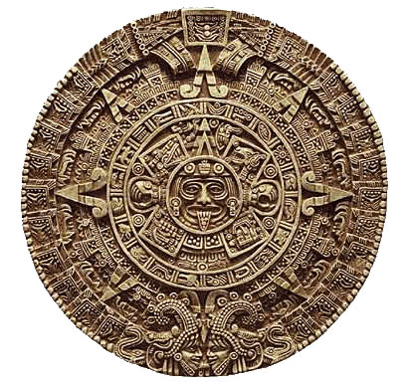
Los mayas
En el calendario maya hay trece meses de veinte días. Las fechas hacen referencia al gran ciclo de Venus. Un ciclo de Venus dura quinientos ochenta y cuatro días. Su ciclo completo está relacionado con el eje de la rotación de la Tierra. Los Mayas pensaban predecir la muerte de Venus.

Slide 2
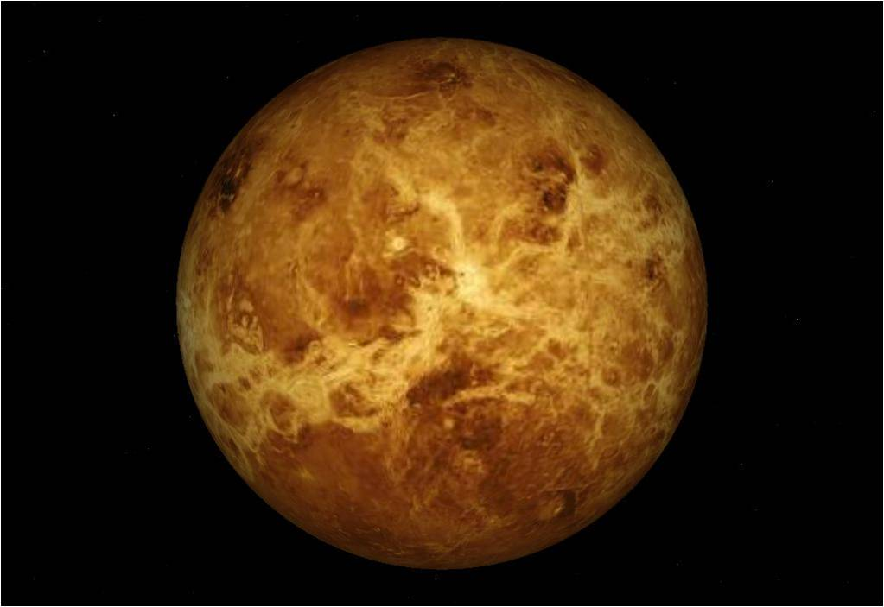
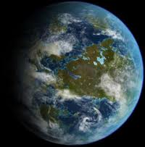
Los soles
Hay cinco soles que corresponden con cinco mundos:
El primer sol fue destruido por
el agua.
El segundo sol fue destruido por
el aire.
El tercer sol fue destruido por
el fuego.
El cuarto sol fue destruido por
la sangre y el fuego.
El quinto estará destruido por
un terremoto.
El veinte y uno de Diciembre Venus desaparecerá y la tierra también.
¿ Venus y La Tierra desaparecerán?

Slide 3
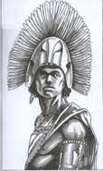
La relación
Los conquistadores que venían de España, descubrieron América Latina y los Mayas en el siglo quince.

